Slide 1
Муниципальное бюджетное общеобразовательное учреждение основная общеобразовательная школа с.Черлак муниципального района Дюртюлинский район Республики Башкортостан дошкольная группа МБОУ ООШ с.Черлак
«Включенность родителей
в деятельность по
внедрению ФОП ДО в
образовательную
практику ДО»

Slide 2
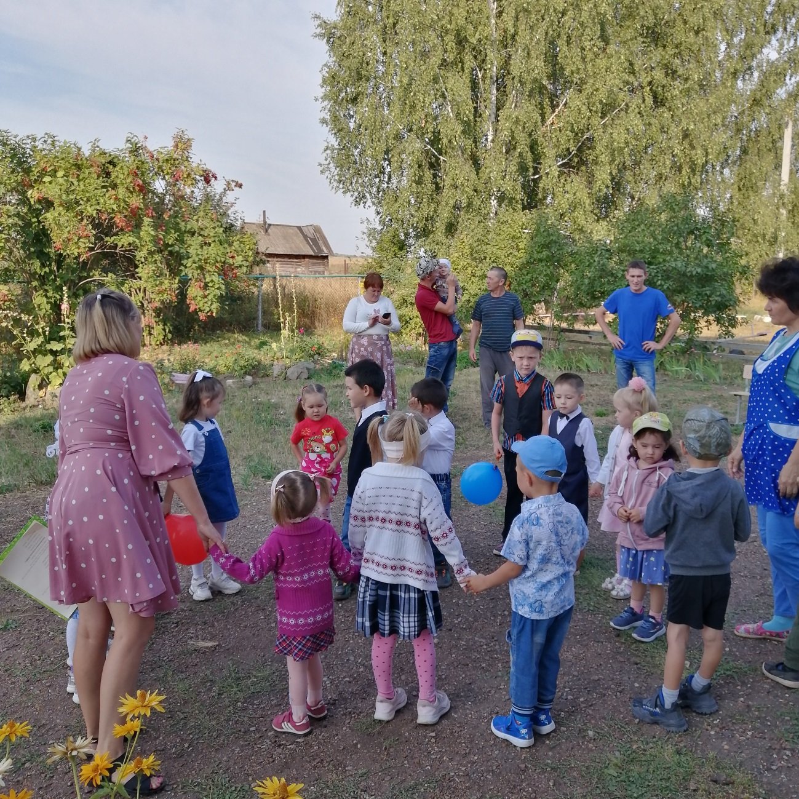
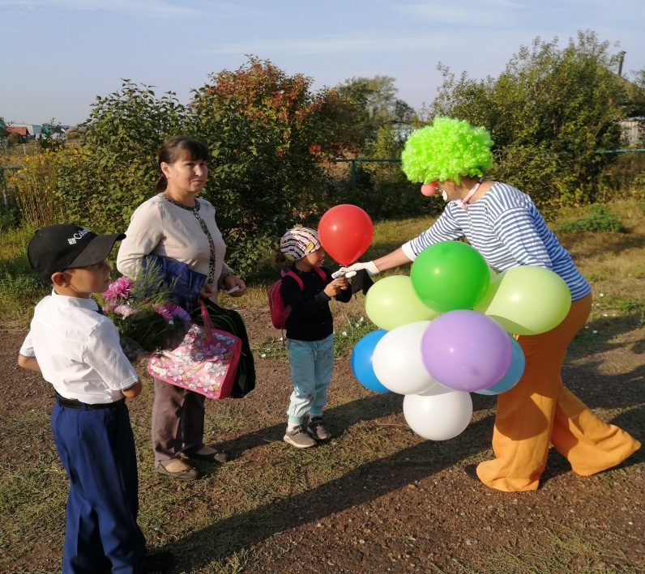
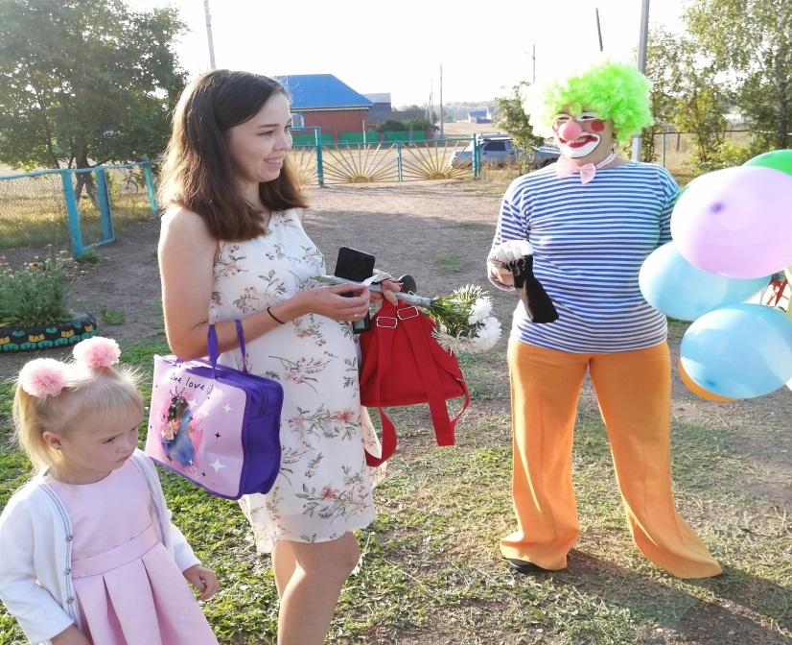

Организация и проведение активного отдыха,
развлечений, образовательных событий,
детско-взрослых проектов с участием
родителей.

Slide 3
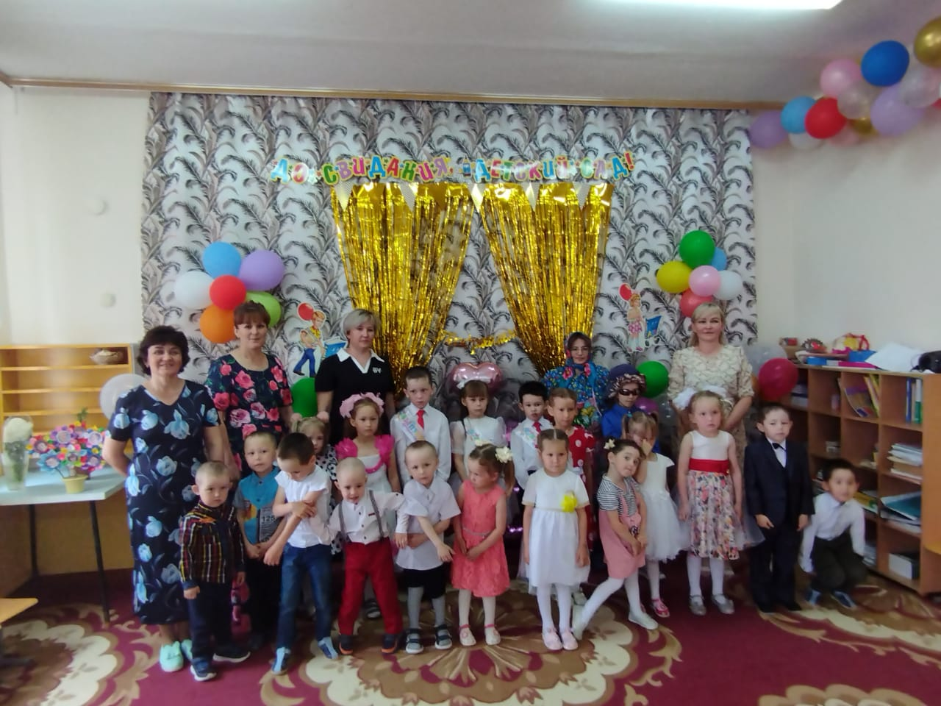
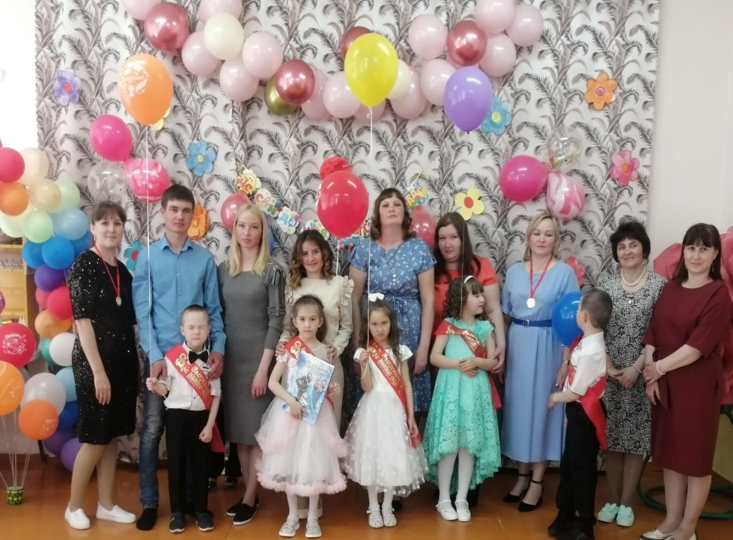
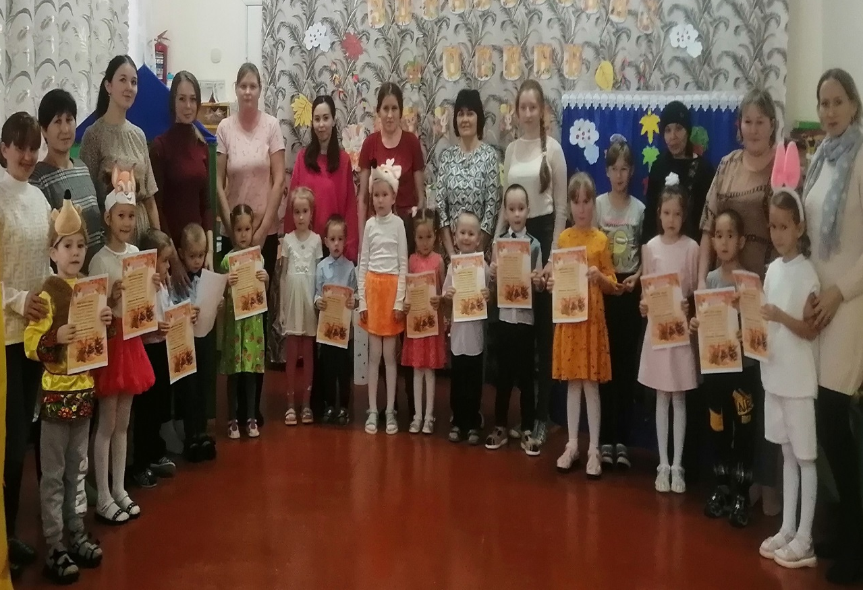

Slide 4
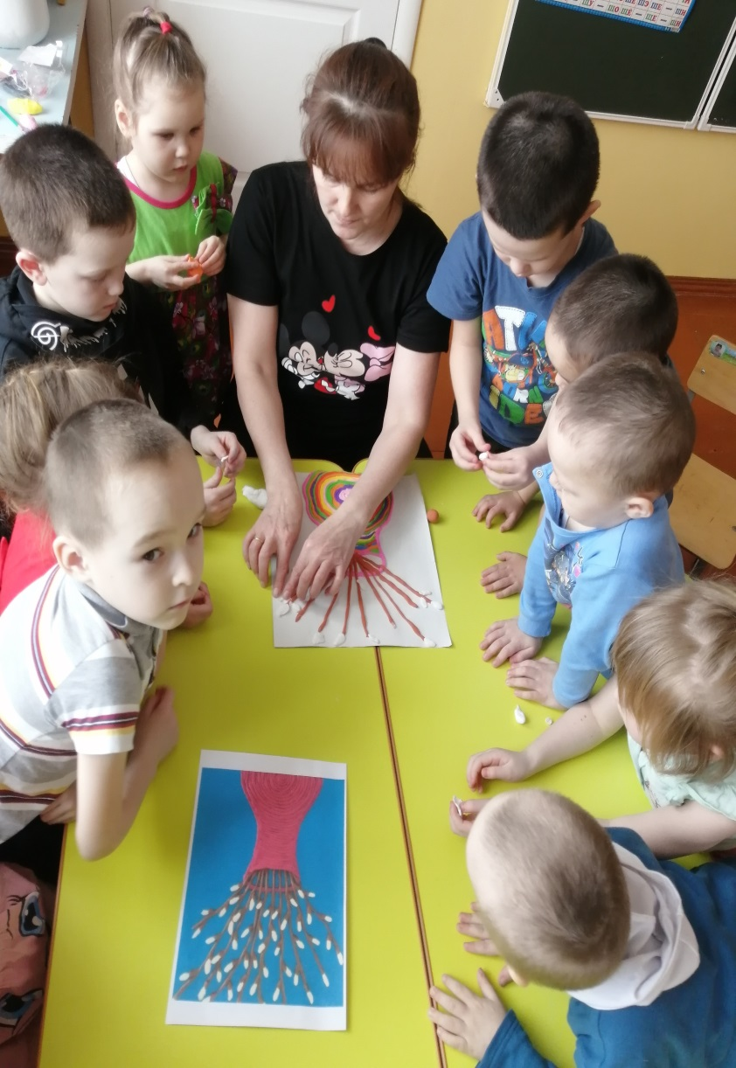
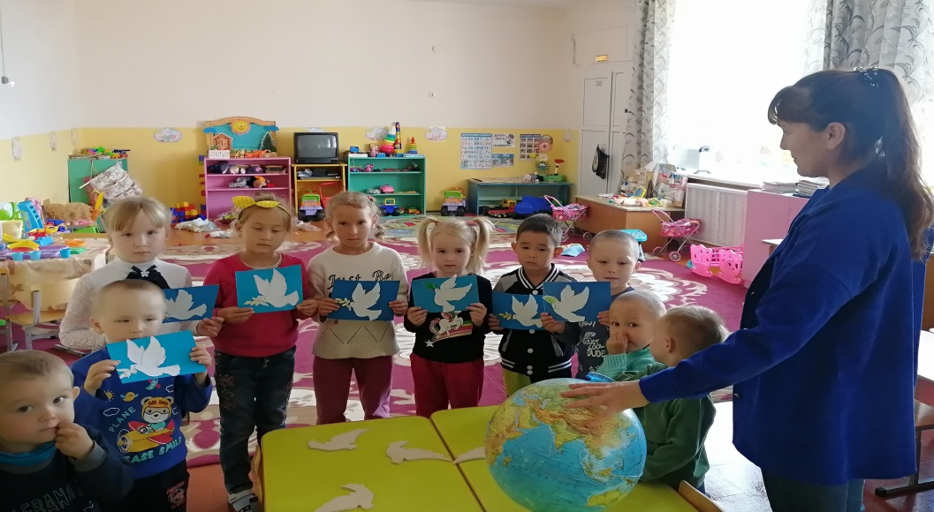
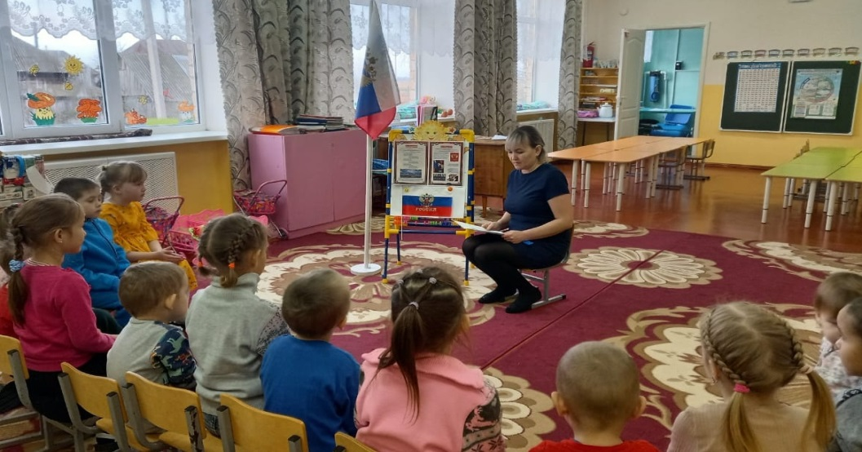
Детско-взрослые проекты - пополнение РППС в центрах активности.

Slide 5
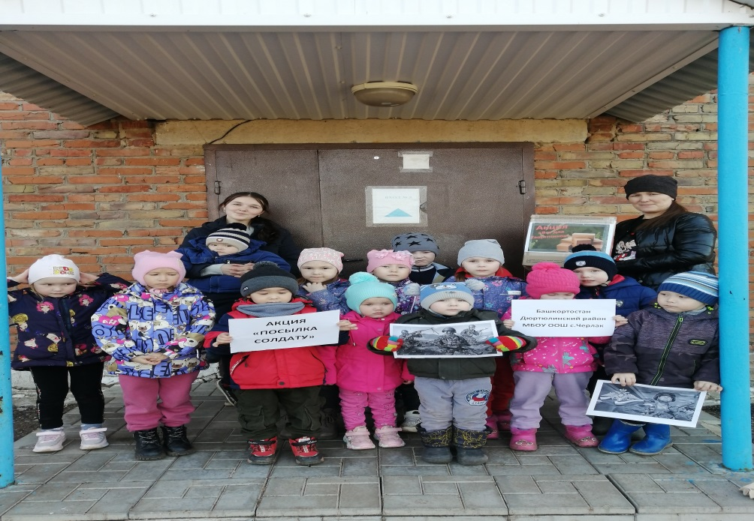
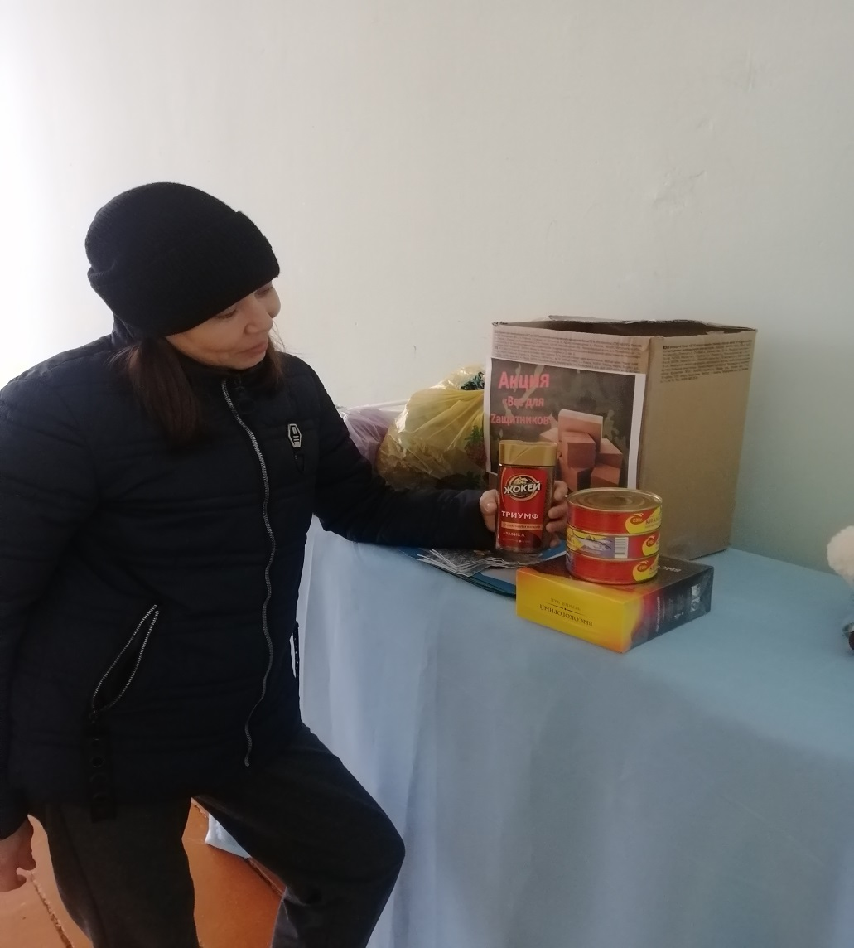
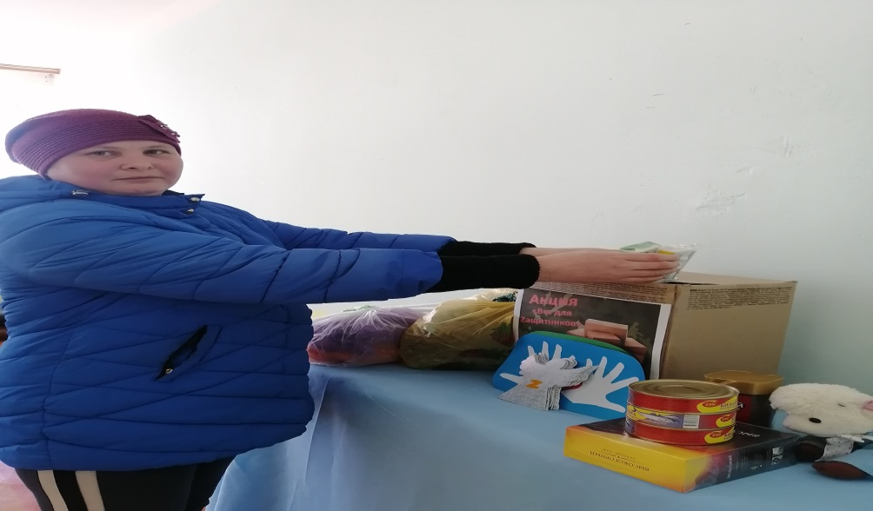
Участие родителей в акциях
детского сада

Slide 6
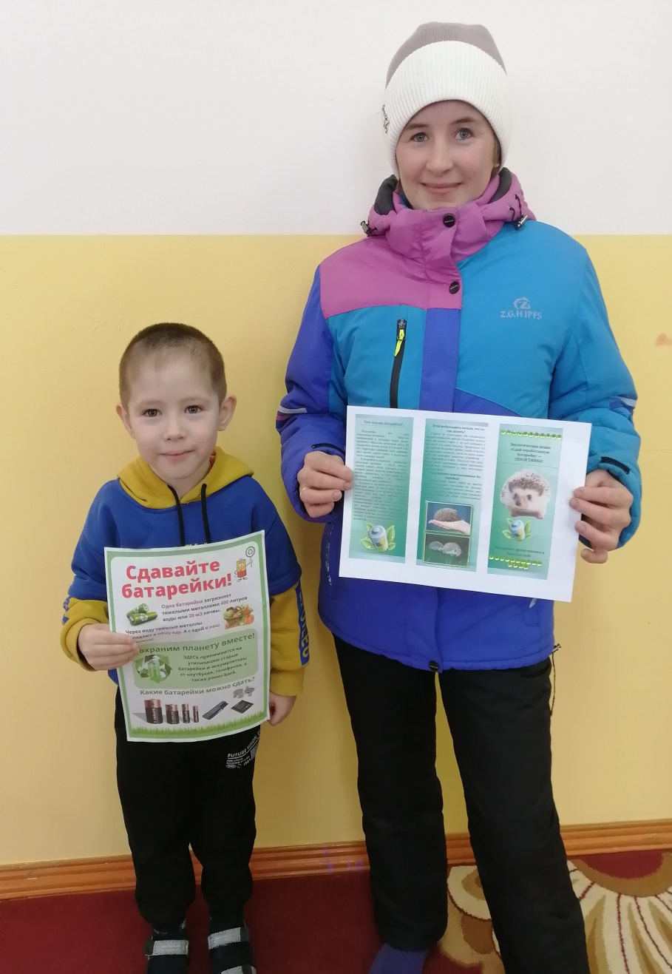
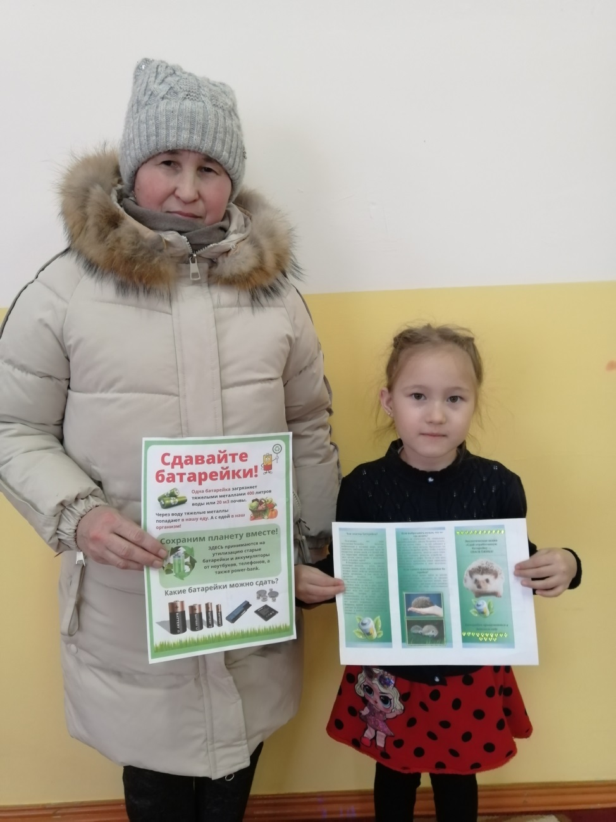

Slide 7
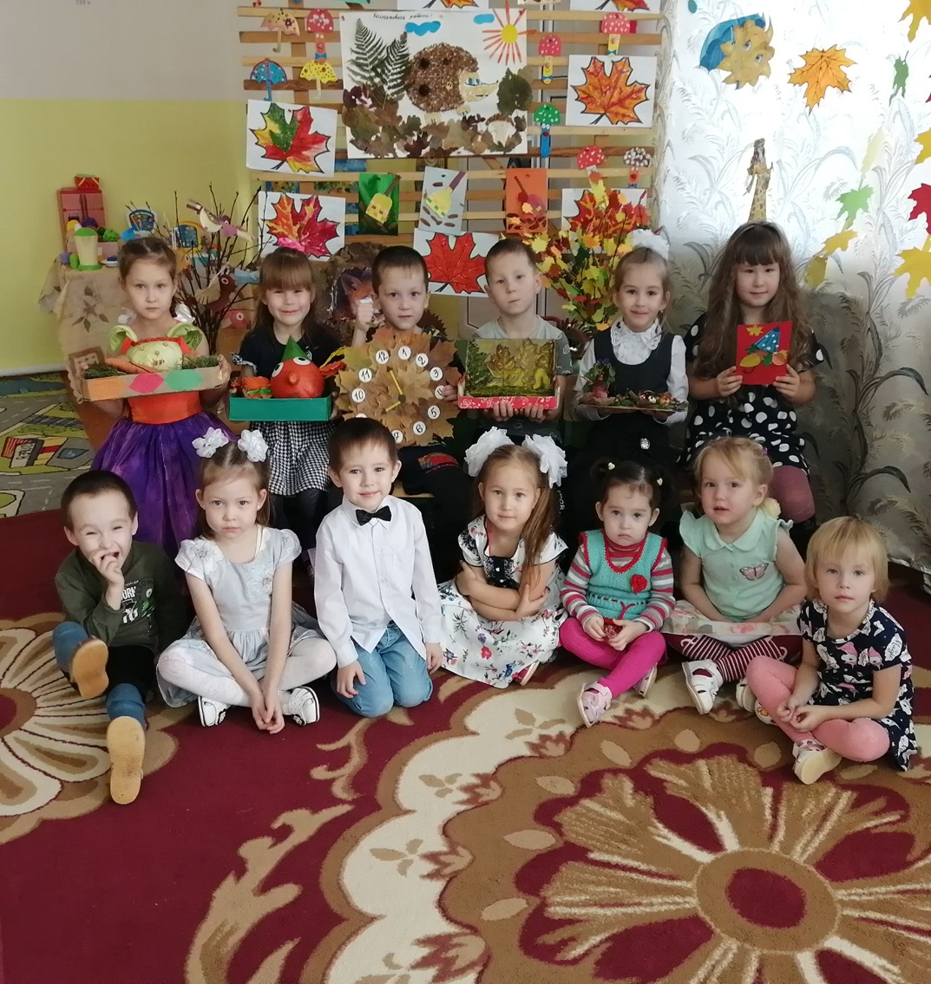
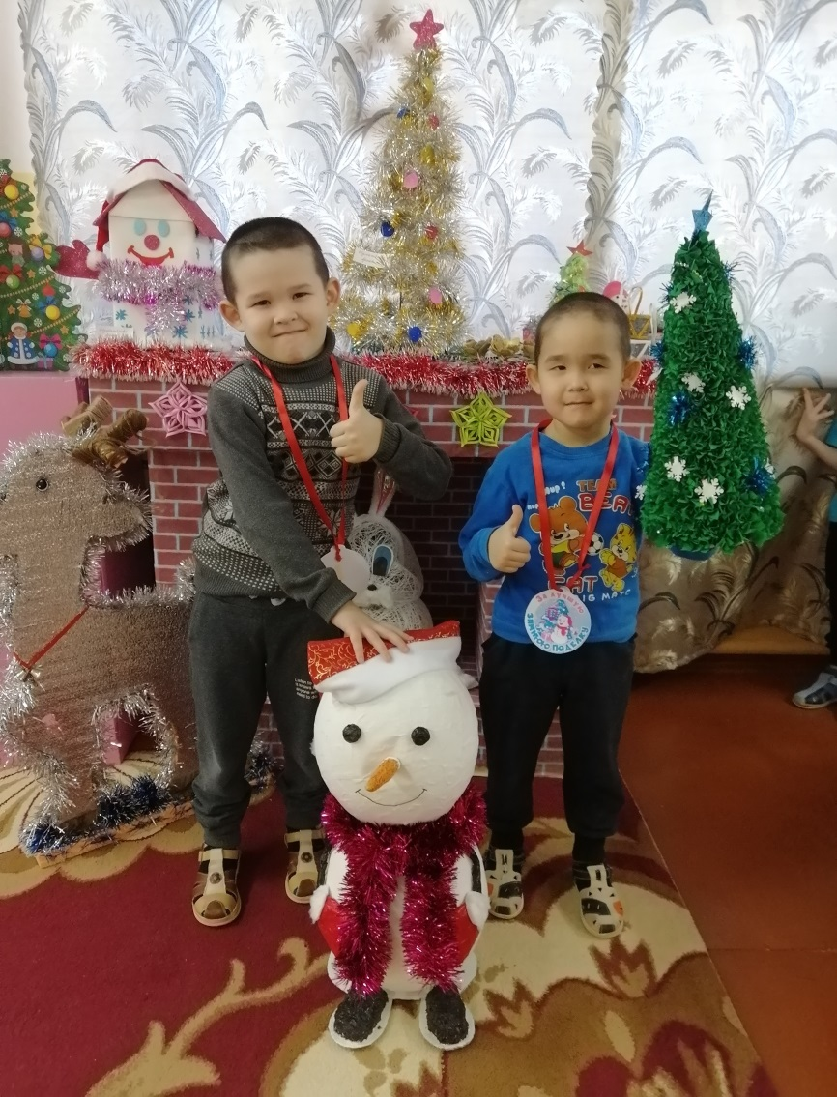
Участие родителей в выставка
совместного творчества детей и родителе детского сада

Slide 8
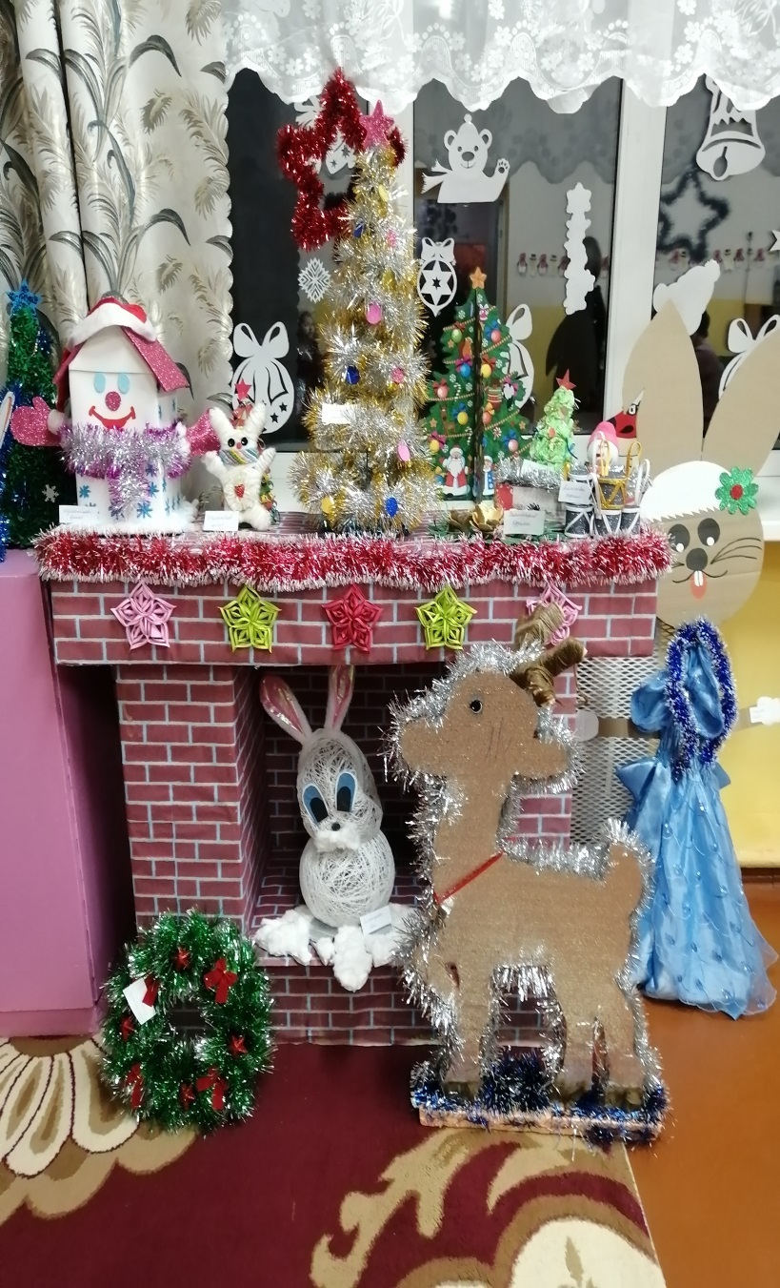
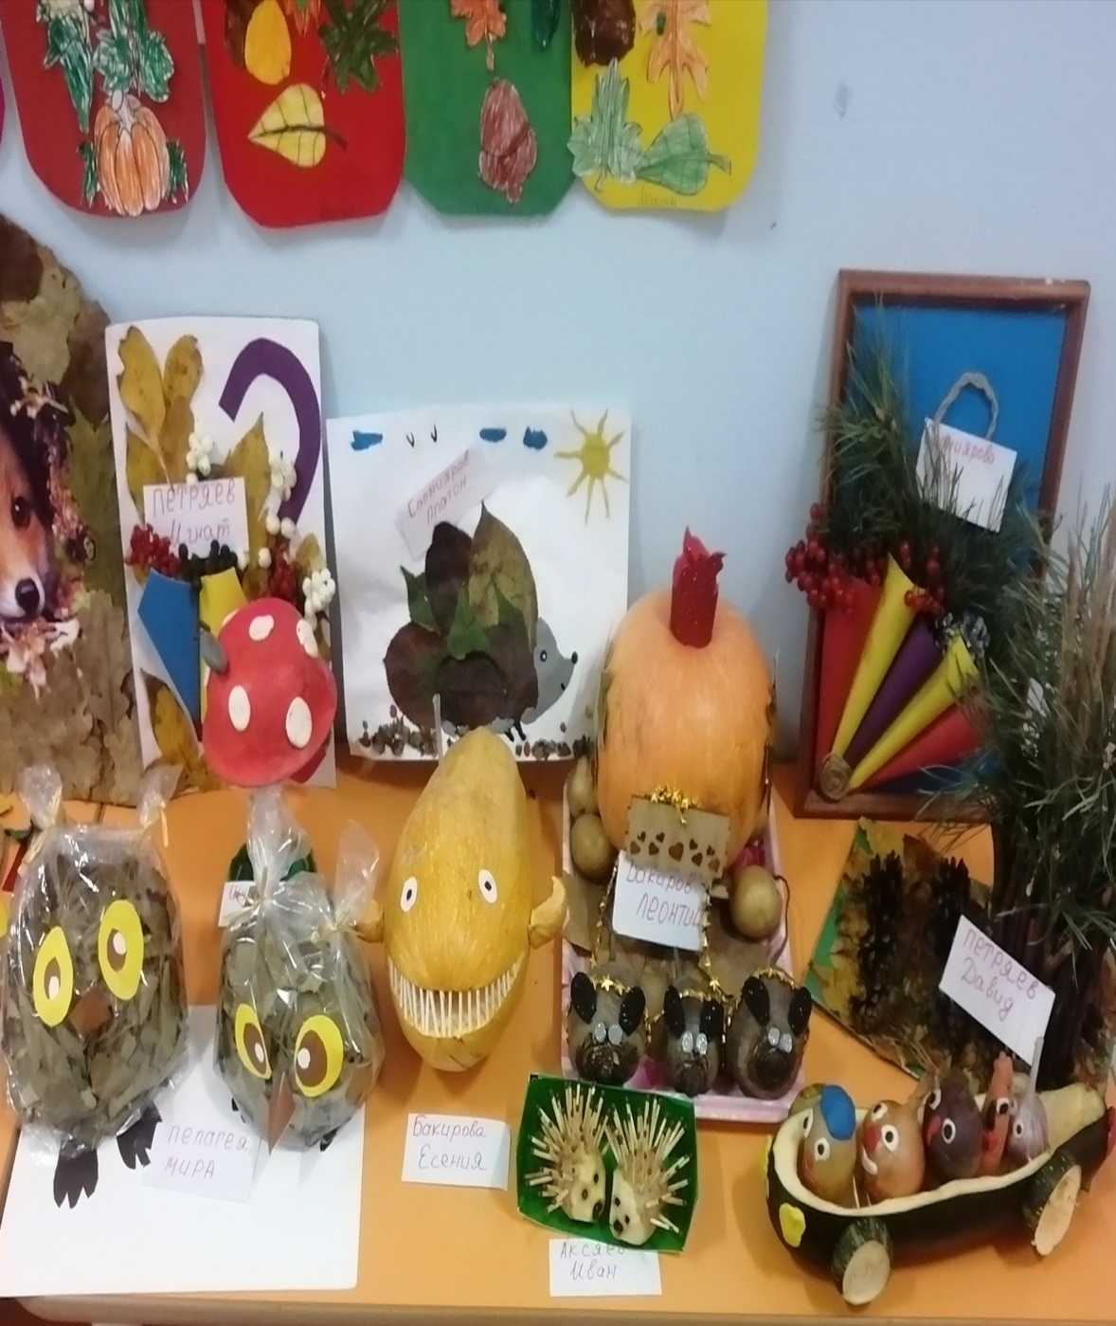

Slide 9
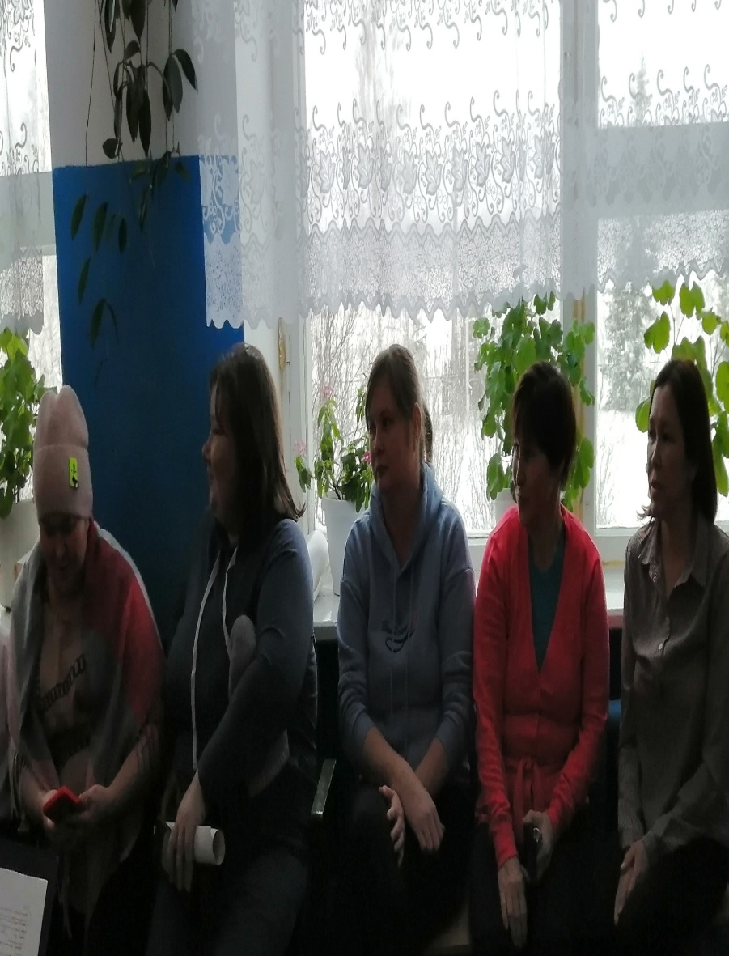
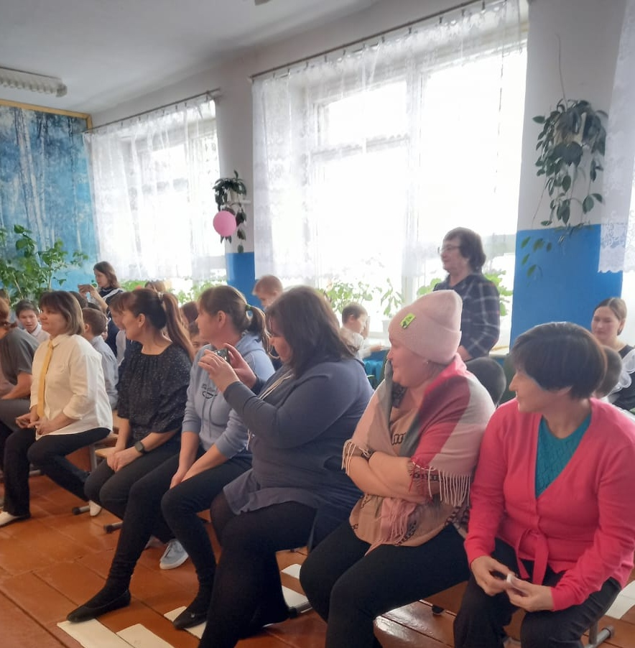
Включенность родителей
в деятельность по
внедрению ФОП ДО

